Slide 1
山水相連~日月潭之美
專題報告
五年六班 19號
指導老師姜明雄

Slide 2
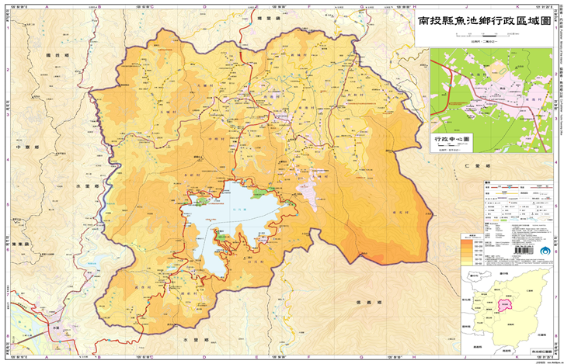
日月潭的地理位置
來源：http://yu-chi.org/

Slide 3
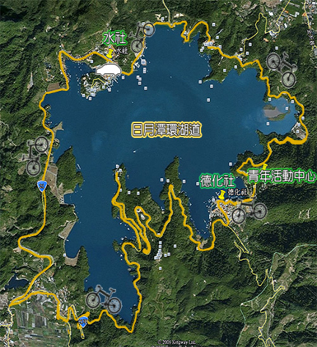
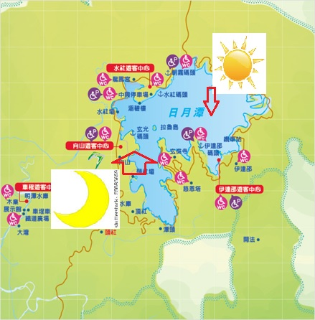
日月潭名稱的由來
來源：Google 圖片

Slide 4
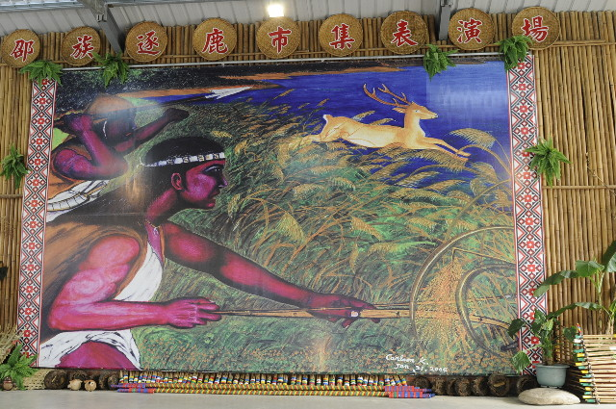
邵族與逐鹿傳說故事
資料來源:www.gotening.com.tw

Slide 5
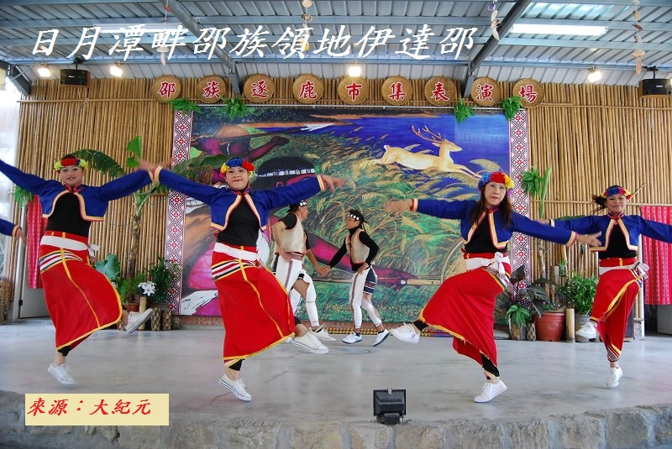
邵族與逐鹿傳說故事

Slide 6
日月潭的景點
慈恩塔
向山行政暨遊客中心
涵碧樓
日月潭纜車
九蛙疊像
來源：交通部觀光局 日月潭國家風景區管理處

Slide 7
來源：Google 圖庫

Slide 8
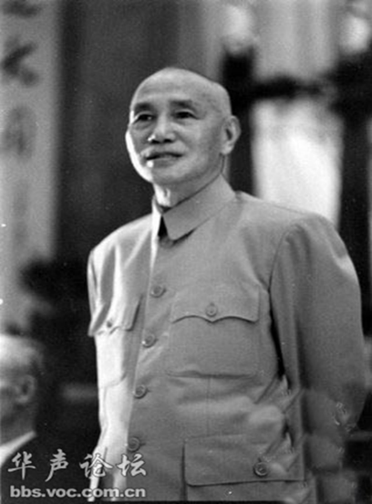
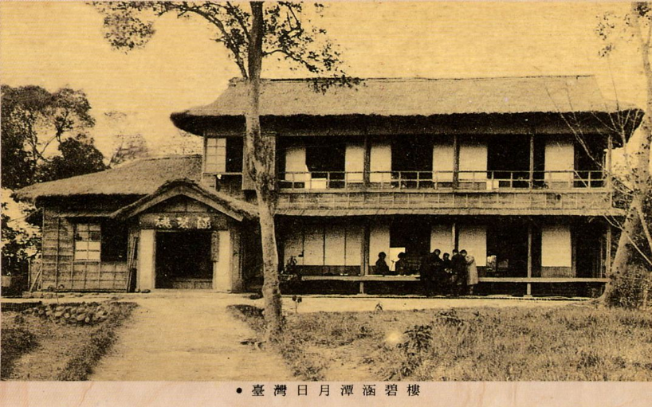
蔣中正總統時期的涵碧樓
來源：北投埔 林炳顏文章

Slide 9
目前日月潭涵碧樓建築
來源：Yahoo圖資

Slide 10
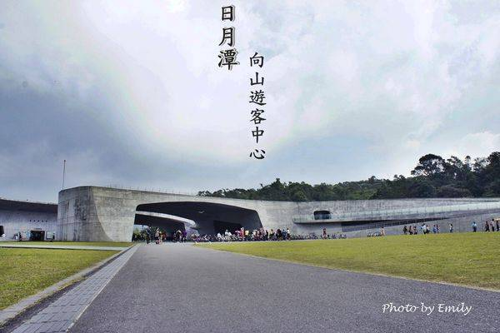
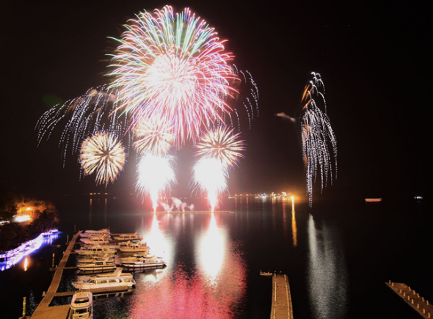
向山行政遊客中心及煙火秀
來源：百度圖資

Slide 11
向山行政遊客中心全家福

Slide 12
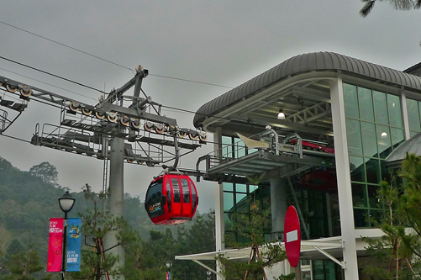
日月潭⬅➔九族文化村纜車
來源：九族文化村網站

Slide 13
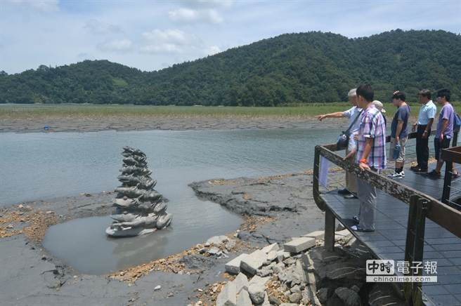
沽水期的九蛙疊像

Slide 14
滿水期的九蛙疊像
Google 圖檔

Slide 15
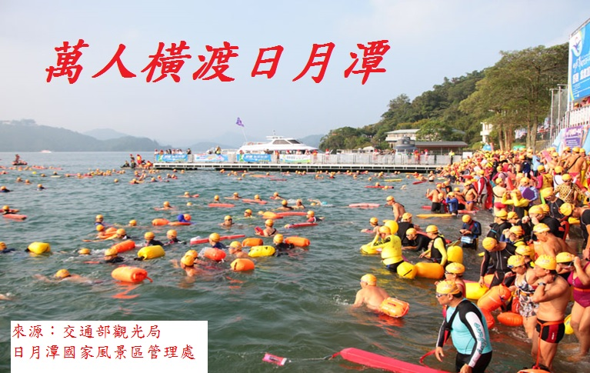

Slide 16
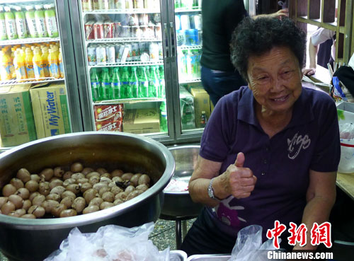
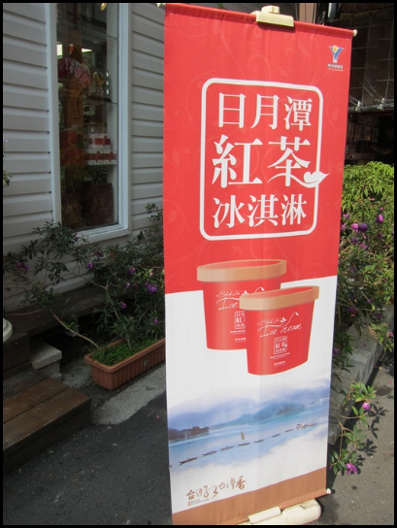
日月潭的紅茶的特色產品
來源：南投美食網

